Slide 1
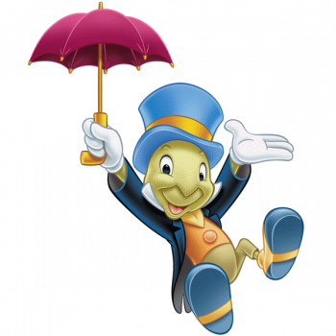
Маша-рукодельница (быт русского крестьянина)
Познавательная сказка:
«Маша - рукодельница»
(Быт русского крестьянина)
МБДОУ ЦРР №28 «Огонек»
Группа №6 «Кузнечики»
Выполнила воспитатель: Баталова М.А.
Ноябрь 2018г.

Slide 2
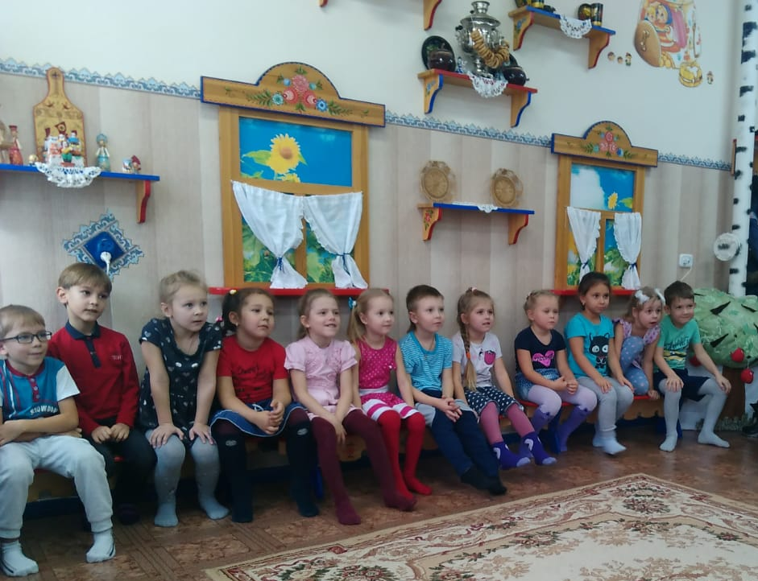
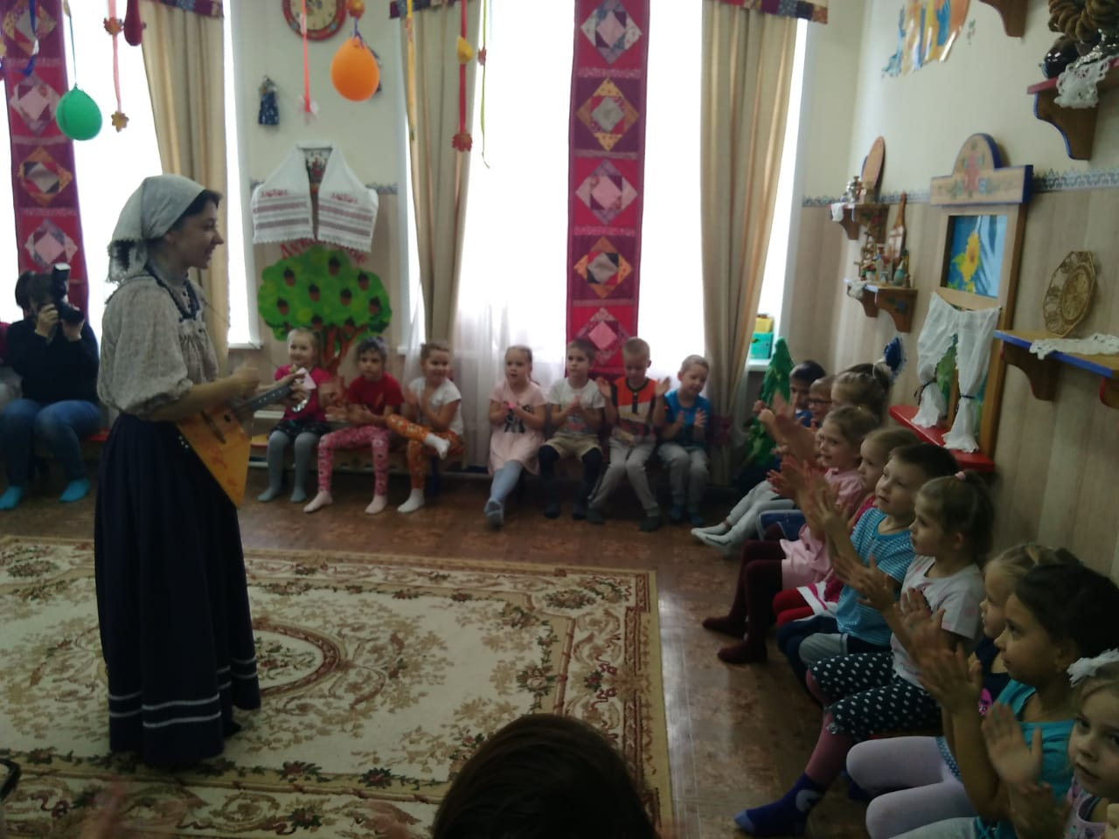
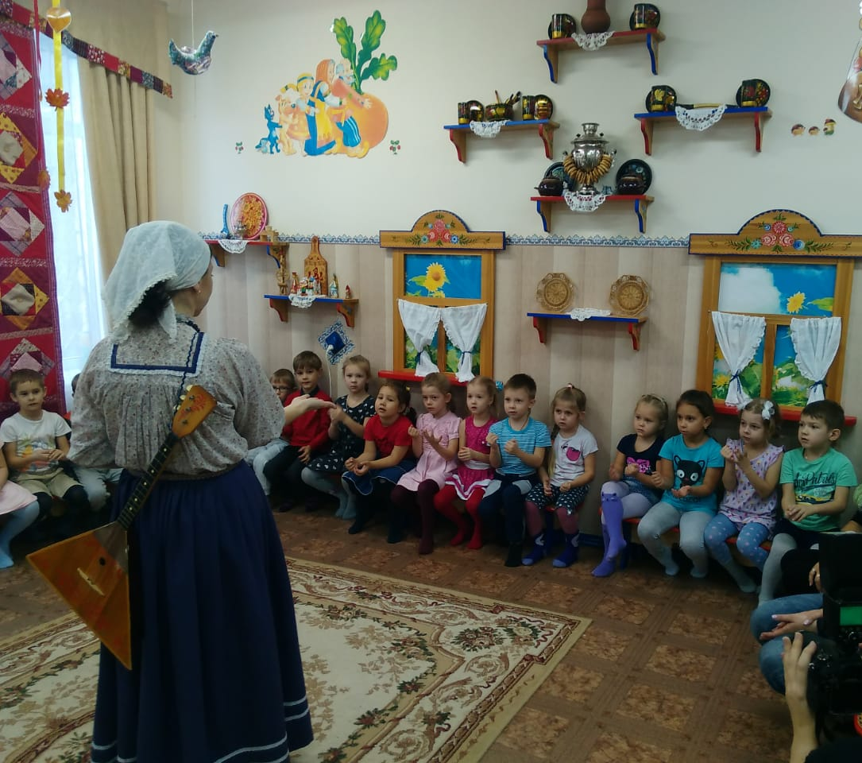
Ой, вы гости дорогие!
Все нарядные какие!

Slide 3
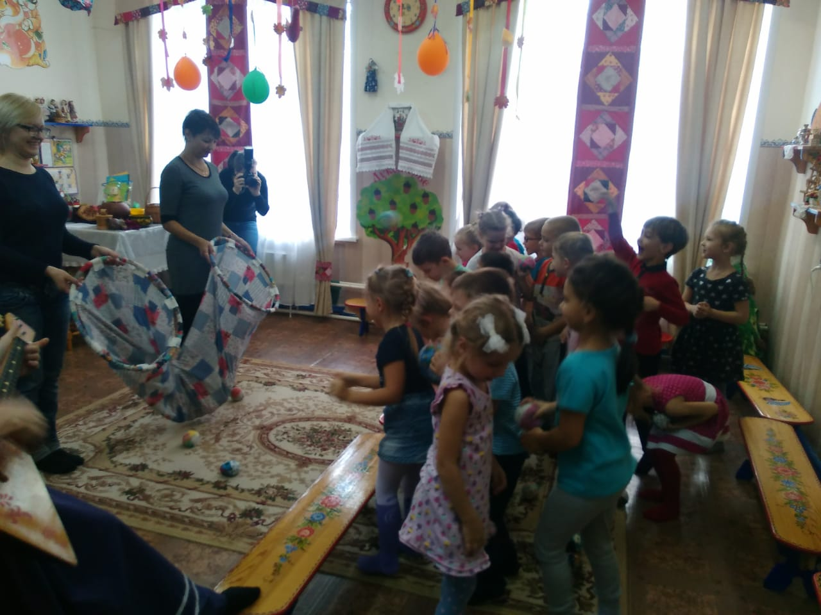
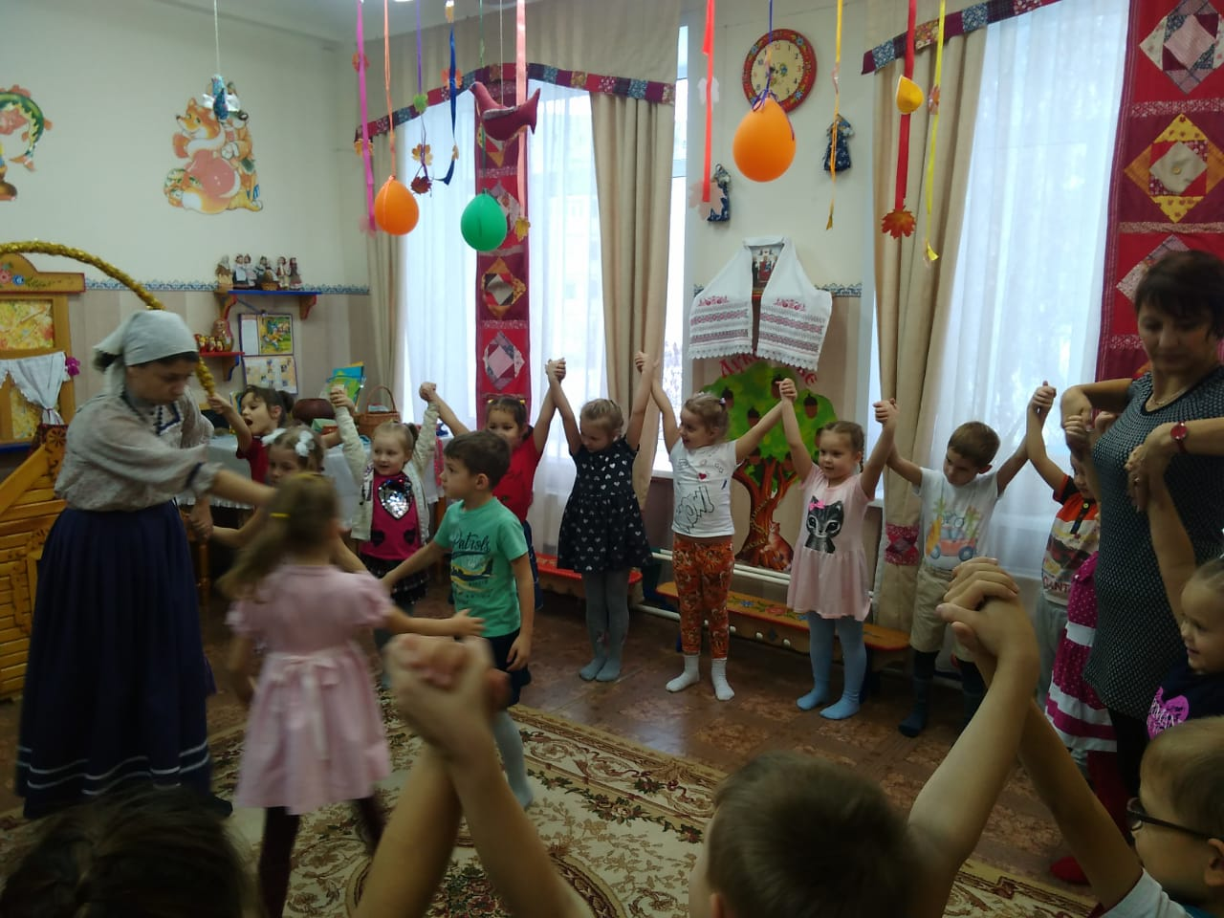

Slide 4
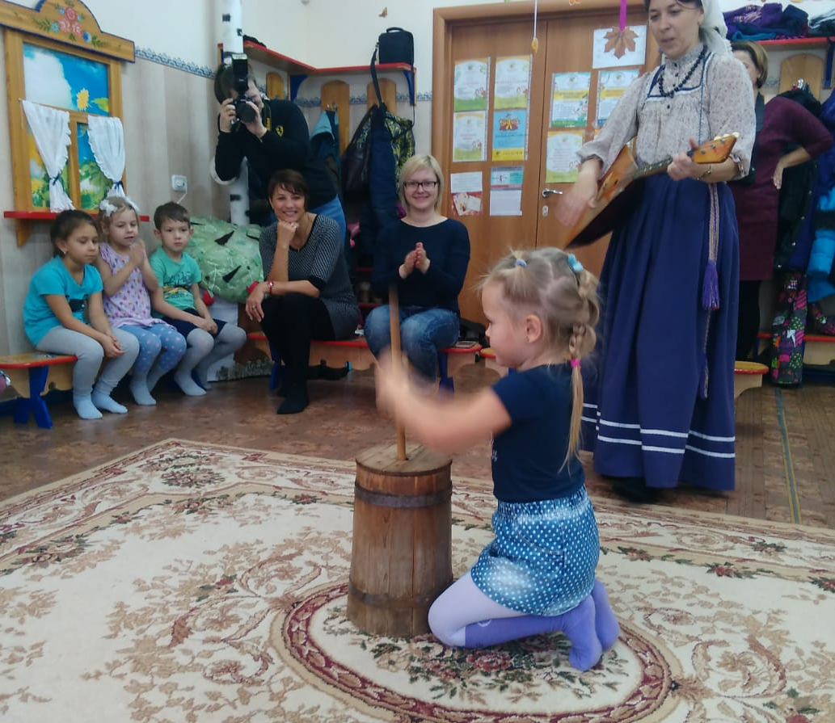
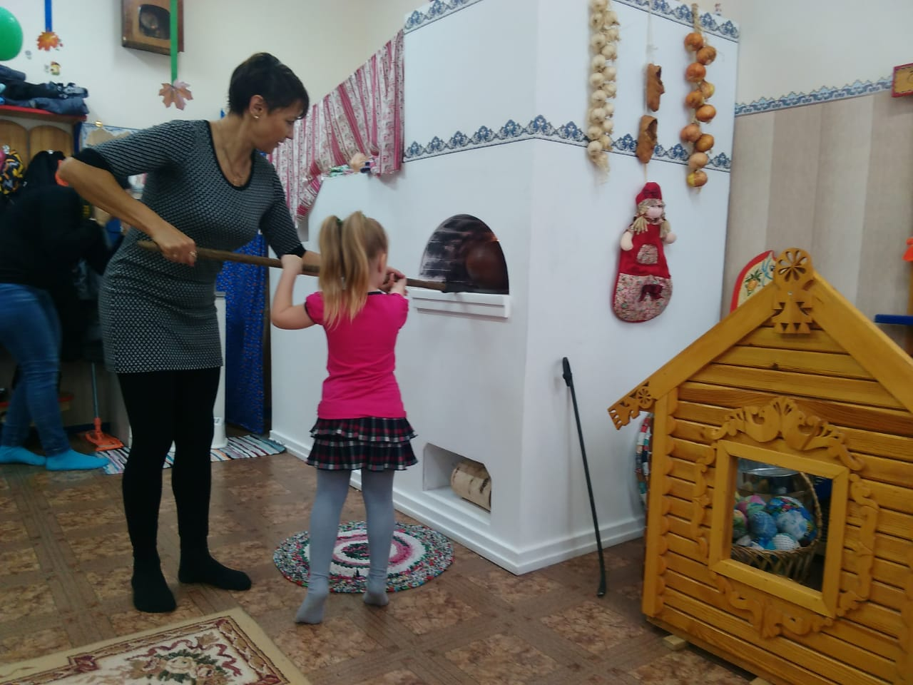
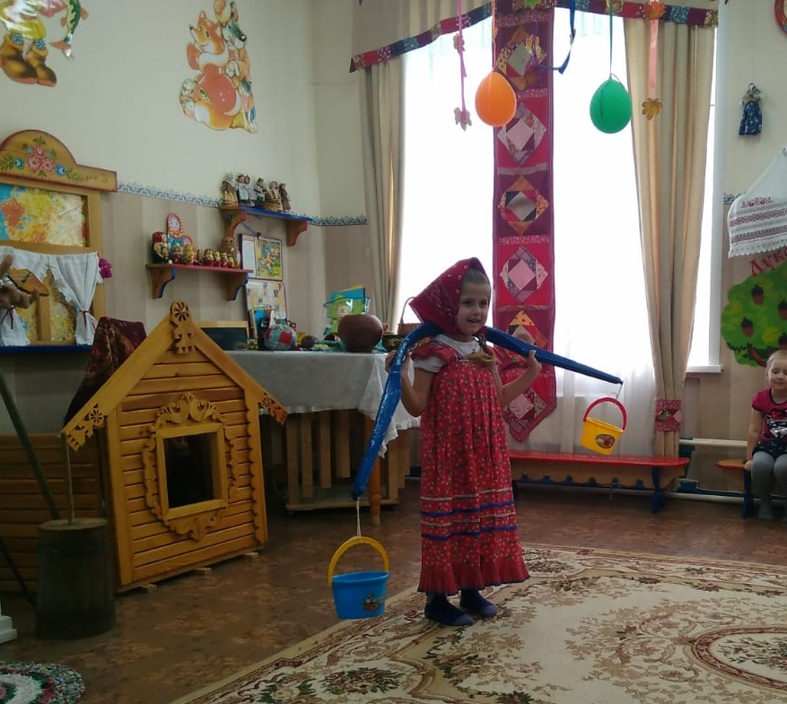
На Руси уж так идет: что талантливый народ.
Сам себе и жнец и швец и на дудочке игрец!
Утварь всю по дому справит чашей полной дом
тот станет!

Slide 5
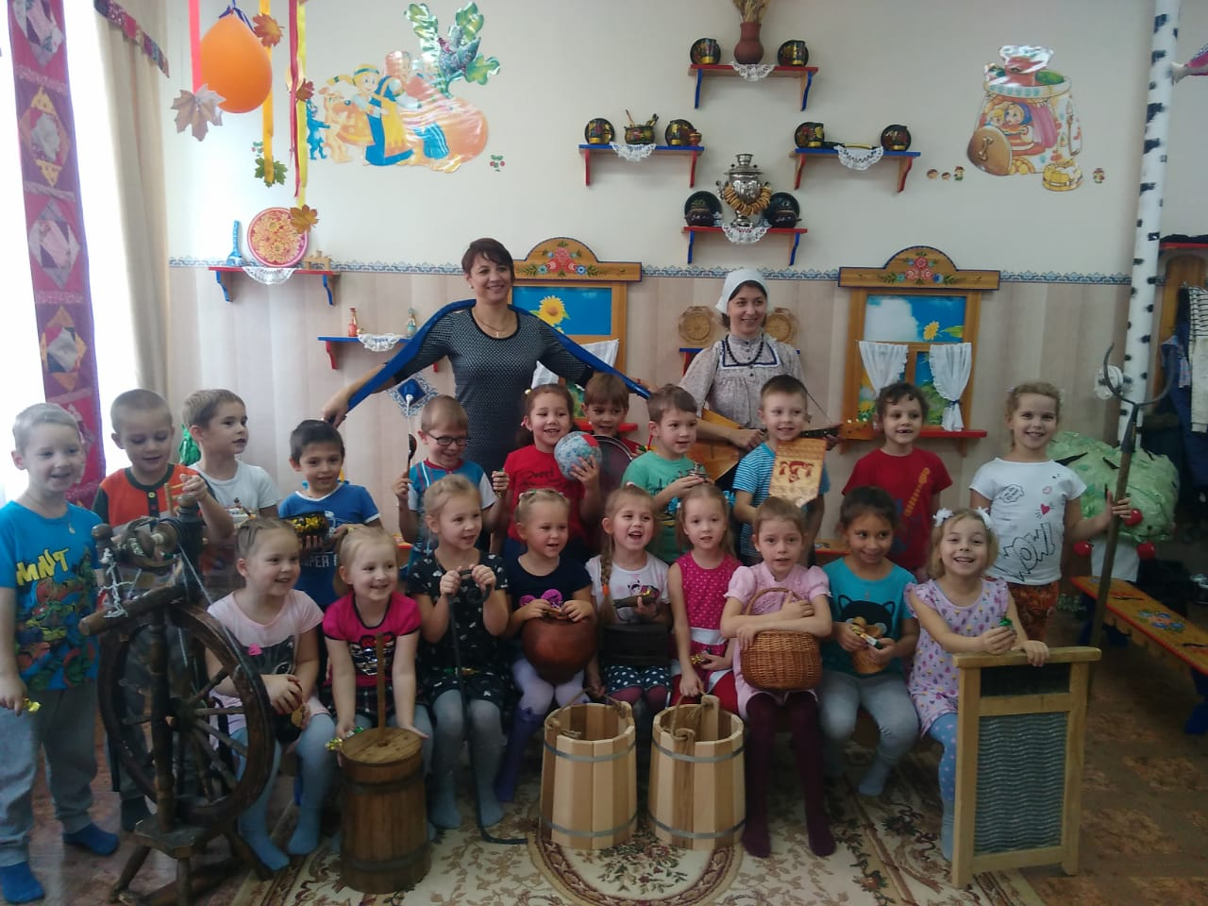
Перенеслись мы все в далекое-далекое прошлое и окунулись
в атмосферу быта русского народа

